Slide 1
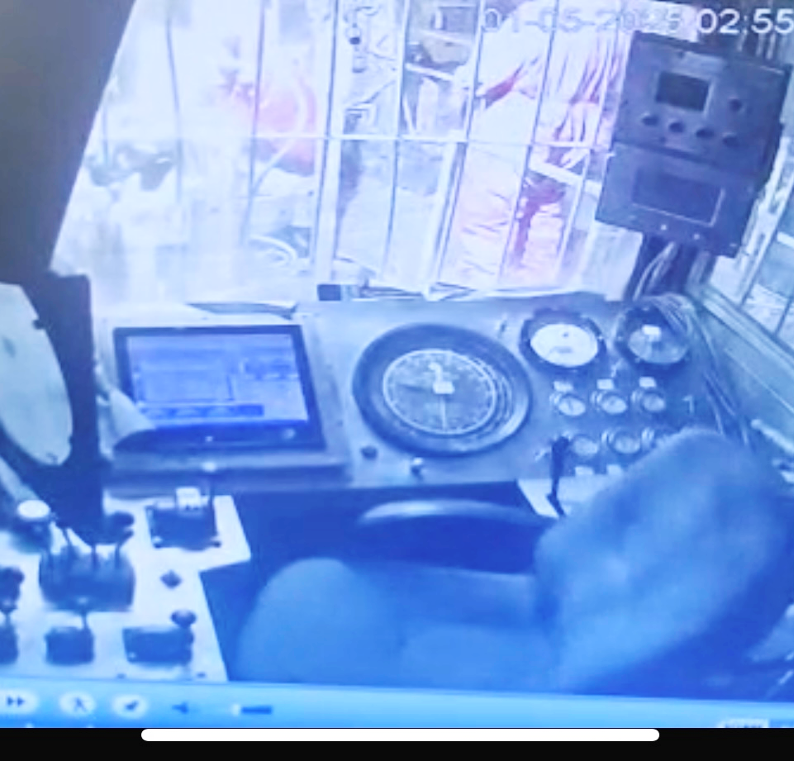
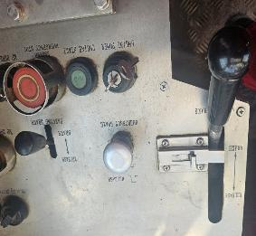
पीडीओ दूसरी चेतावनी
तारीख: समय: | 01-05-2025 02:55 | घटना का शीर्षक: पीआईएम# | हाईपो#16 1177404 | जोखिम श्रेणी: चोट/संपत्ति क्षति: | गिरना कोई क्षति नहीं | वास्तविक गंभीरता: संभावित गंभीरता: | 0पी सी4पी | गतिविधि: स्थान: | होल से बाहर खींचना क़र्न आलम
Target Audience: Floormen, Assistant Drillers,Drillrers, Rig Mangers and Night Tool Pushers
हैंडल को ‘नो ब्रेक’ स्थिति में ले जाया गया
क्या हुआ?
होल से बाहर खींचने (पीओओएच) शुरू करने से पहले, फ्लोरमैन ने देखा कि पावर टॉन्ग डाइज़ को बदलने की आवश्यकता है। इसके जवाब में, ड्रिलर ने ब्रेक हैंडल का उपयोग करके मुख्य ब्रेक लगाया और कार्य की निगरानी के लिए ड्रिलर केबिन से बाहर निकला। हालांकि, हैंडल पर मैकेनिकल लॉक या पार्किंग ब्रेक लागू नहीं किया गया था। केबिन से निकलते समय, ड्रिलर ने अनजाने में कुर्सी को हिलाया, जो ब्रेक हैंडल के संपर्क में आ गई। इससे हैंडल ऊपर की ओर “नो ब्रेक” स्थिति में चला गया। परिणामस्वरूप, ब्लॉक धीरे-धीरे नीचे उतरने लगा और हवा में लटके स्लिप्स में निलंबित स्ट्रिंग और रिग फ्लोर के साथ संपर्क में आ गया।
ऐसा क्यों हुआ/निष्कर्ष:
ड्रिलर केबिन में ब्रेक हैंडल असुरक्षित छोड़ दिया गया था और केबिन छोड़ने से पहले अनजाने में इसे “नो ब्रेक” स्थिति में ले जाया गया।
“फ्लोर सेवर” सुरक्षा उपकरण, जो ब्लॉक को रिग फ्लोर से संपर्क करने से रोकता है, बंद कर दिया गया था क्योंकि सिस्टम ब्लॉक के आवश्यक ऊंचाई तक पहुंचने से पहले फ्लोर सेवर को ट्रिगर कर रहा था, जिससे ब्लॉक का ऊपर-नीचे सुचारू संचालन बाधित हो रहा था।
रखरखाव टीम के पास “फ्लोर सेवर” उपकरण पर उपयोग किए गए नए एनकोडर को कैलिब्रेट करने की पर्याप्त योग्यता नहीं थी।
दैनिक सत्यापन जांच का अपर्याप्त कार्यान्वयन।
इस घटना से आपकी सीख..
आपके पास यह सुनिश्चित करने के लिए क्या प्रक्रिया है कि ब्लॉक को नियंत्रित करने वाला मुख्य ब्रेक ड्रिलर केबिन छोड़ने से पहले ‘पार्क’ किया गया हो?
आप कैसे जानते हैं कि आपका कार्य क्रू उनके द्वारा उपयोग किए जाने वाले उपकरणों पर सभी सुरक्षा महत्वपूर्ण उपकरणों से अवगत है?
यदि सुरक्षा महत्वपूर्ण उपकरण ठीक से काम नहीं कर रहा है, तो क्या कार्य क्रू को इस प्रकार की स्थिति को संबोधित करने का तरीका पता है?
रखरखाव कर्मचारियों की योग्यता, जो सुरक्षा महत्वपूर्ण उपकरणों के रखरखाव के लिए जिम्मेदार हैं, की जांच आप कैसे करते हैं?
ब्रेक हैंडल बंद स्थिति में
हमेशा सुनिश्चित करें कि केबिन छोड़ने से पहले ब्रेक सुरक्षित हो और पार्किंग ब्रेक लागू हो।
Notes:
Ensure all dates and titles are input
A short description should be provided without mentioning names of contractors or individuals. You should include, what happened, to who (by job title) and what injuries this resulted in. Nothing more!
Four to five bullet points highlighting the main findings from the investigation. Remember the target audience is the front line staff so this should be written in simple terms in a way that everyone can understand.
The strap line should be the main point you want to get across
The images should be self explanatory, what went wrong (if you create a reconstruction please ensure you do not put people at risk) and below how it should be done.

Slide 2
प्रभावी सीख
यह सुनिश्चित करने के लिए कि सीख को साइट पर रोजमर्रा की गतिविधियों में लागू किया जाए, कृपया नीचे दिए गए सवालों के जवाब दें:
सीख को साइट पर कैसे लागू किया जा सकता है?
सुनिश्चित करें कि ड्रिलर एसओपी का पालन करता है और केबिन से बाहर निकलने से पहले मैकेनिकल ब्रेक लॉक और पार्किंग ब्रेक लगाता है।
किसी भी कार्य शुरू करने से पहले फ्लोर सेवर सिस्टम के संचालन की पुष्टि करें।
इस कार्रवाई को कैसे बनाए रखा जा सकता है?
ड्रिलर द्वारा एसओपी और ब्रेक प्रोटोकॉल का पालन करने की पुष्टि के लिए नियमित निगरानी करें।
रिग प्रबंधक यह सत्यापित करें कि संचालन शुरू होने से पहले मैकेनिकल ब्रेक कार्यात्मक और पूरी तरह लगे हुए हैं।
ड्रिलरों को फ्लोर सेवर की चरण-दर-चरण सिस्टम कैलिब्रेशन प्रक्रियाओं पर प्रशिक्षित करें।
गोपनीय - पीडीओ/पीडीओ ठेकेदारों के बाहर साझा न करें
Notes:
Guideline for Effective Learning & Sustainability
•Can be replicated across similar contractor / activities
•Shall be SMART- Specific ,Measurable , Achievable ,Realistic & Timebound
•Can be implemented in a months' time

